Slide 1

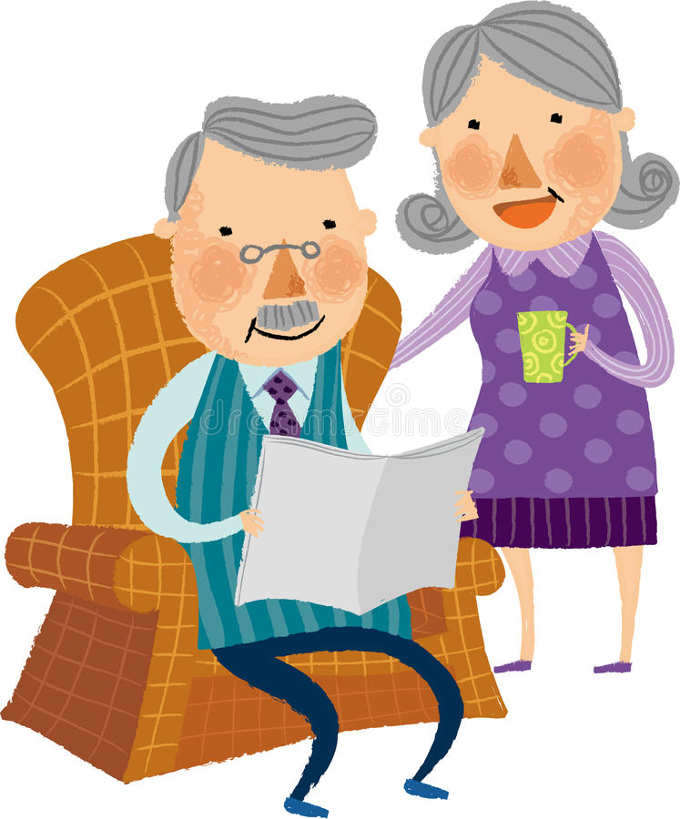
Обеспечение досуга лиц, нуждающихся в уходе
Государственное бюджетное учреждение
«УЧЕБНО-МЕТОДИЧЕСКИЙ ЦЕНТР СИСТЕМЫ СОЦИАЛЬНОЙ ЗАЩИТЫ ОРЕНБУРГСКОЙ ОБЛАСТИ»
Преподаватель:
Степанова Наталья Ивановна
кандидат философских наук, доцент

Slide 2
Терминология
Свободное время – часть внерабочего времени, которая освобождена от непреложных временных затрат, т.е. семейных, общественных и бытовых забот, а также от необходимой физиологической деятельности (сна, питания и пр.).
Досуг – это часть свободного времени, которая посвящена занятиям, выполняющим функцию восстановления физических и психических сил человека; деятельности ради собственного удовольствия, развлечения, самосовершенствования или достижения иных целей по собственному выбору, а не по причине материальной необходимости.
Отдых предполагает осуществление человеком одной из фундаментальных своих потребностей в релаксации, расслаблении, в переключении внимания с одного предмета на другой.
Рекреация – это биологическая активность человека, которая направлена на восстановление физиологического, физического потенциала, на оздоровление душевных сил, которые ослабляются в процессе работы, однообразных занятий или болезни.

Slide 3

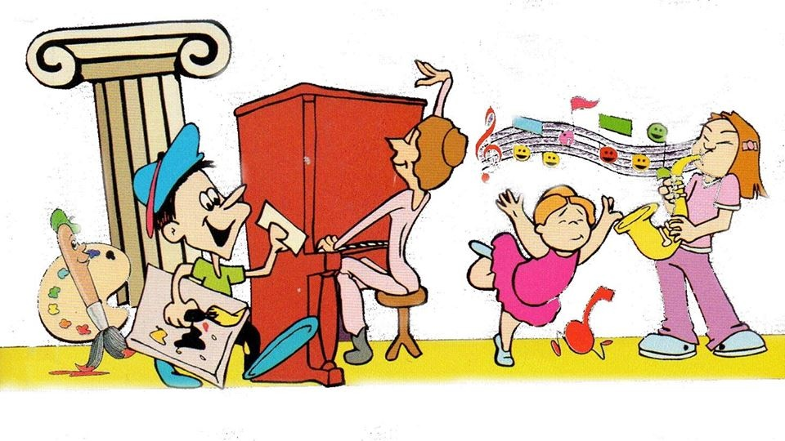
Досуговая деятельность
это осознанная и целенаправленная активная деятельность человека, направленная на удовлетворение потребностей в познании собственной личности и окружающего мира, осуществляемая в свободное от работы время.

Slide 4
Досуг
Типология досуга: культурно-творческий, культурно-потребительский, рекреативный
Направления досуга в зависимости от форм поведения и организации: досуг, реализуемый человеком или группой лиц; специально организованный досуг
Досуг, связанный с местом проведения: домашний; внедомашний
По критерию досугового времени: микродосуг; макродосуг; мегадосуг
По числу участников: небольшая группа; средняя группа; большая группа; сверхкрупная группа; массовая аудитория досуга
По сложности характера и строения досуга: одно несложное занятие; несколько относительно простых; сложное по структуре
Разновидности досуговых занятий: серьезный, обычные занятия, реальный досуг, мнимый досуг, пассивный, активный, подражательный, творческий опережающий, нормативный

Slide 5
Функции досуговой деятельности
Рекреационная и терапевтическая
Творческо-развивающая
Воспитательная и просветительная
Социальной солидарности и сплоченности
Принципы досуга
Всеобщности и доступности
Самостоятельности
Индивидуального подхода
Систематичности и целенаправленности
Преемственности
Занимательности

Slide 6
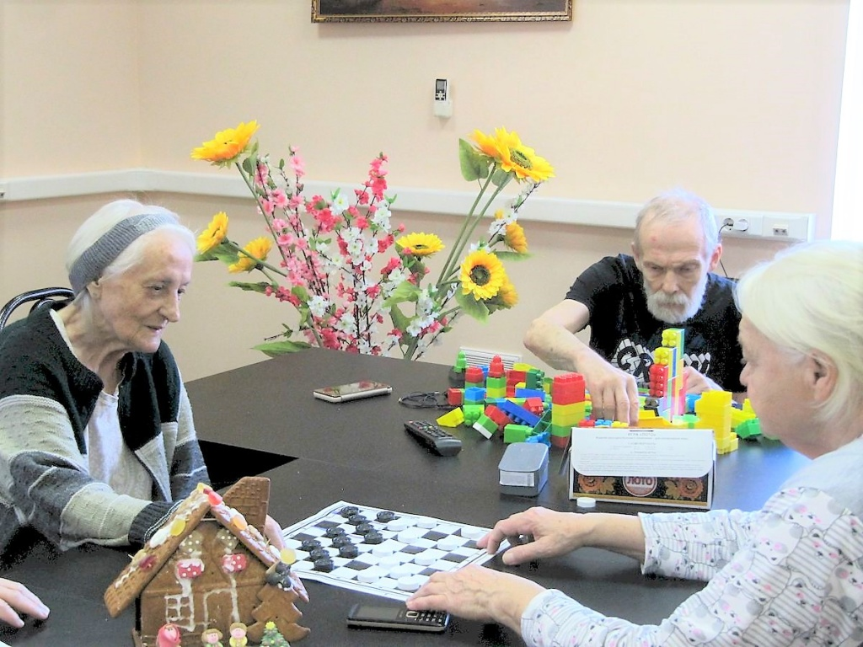
Технология досуговых программ
Технология досуговых программ всегда реализуется через форму, под которой понимают способ организации деятельности людей на досуге.
Формы досуга для пожилых людей: библиотерапия, изотерапия, музыкотерапия, игровая терапия, гарденотерапия, глинотерапия и т.д.

Slide 7
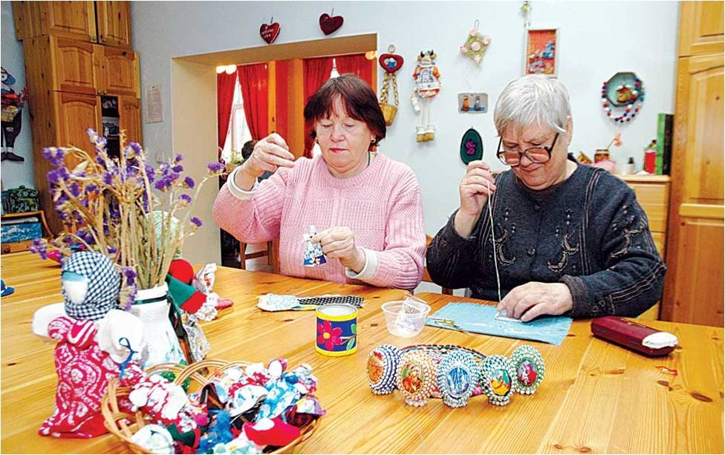
Формы досуговых мероприятий
Игровые
Конкурсно-развлекательные
Фольклорные
Шоу-программы
Рекреационно-оздоровительные
Информационно-дискуссионные
Праздничные программы
Профилактико-коррекционные программы
Спортивно-развлекательные программы

Slide 8
Цели досуга
представления о совокупном результате, которого хочет добиться человек в тех или иных досуговых занятиях и которые обозначаются им как предпочтительные, желаемые.
Главное в досуге – гедонистический, неутилитарный характер проведения свободного времени (приносящий удовольствие, а не пользу), свобода от привычных обязанностей, реализация тех аспектов внутреннего развития, которые затруднительно осуществить в других областях практики.
Поэтому досуг в представлении человека контрастен рабочим будням, общественным обязательствам, домашним нагрузкам

Slide 9
Психологическая мотивация человека для участия в досуге
Мотивационные устремления в досуге:
Желание добиться релаксации и разнообразия переживаний
Увеличить объем своих знаний, создать условия для игры эмоций и памяти
Расширить возможности своего участия в спонтанном социальном участии и непосредственном межличностном общении

Slide 10
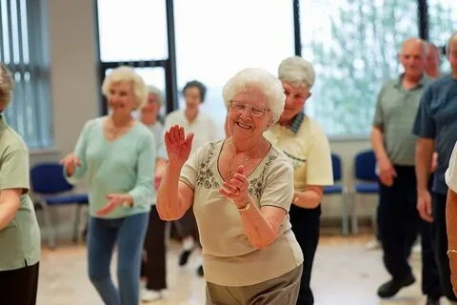
В целом досуг оздоровляет психику, развивает внутренний мир, расширяет жизненную среду, формируя представления о полноте своего существования

Slide 11
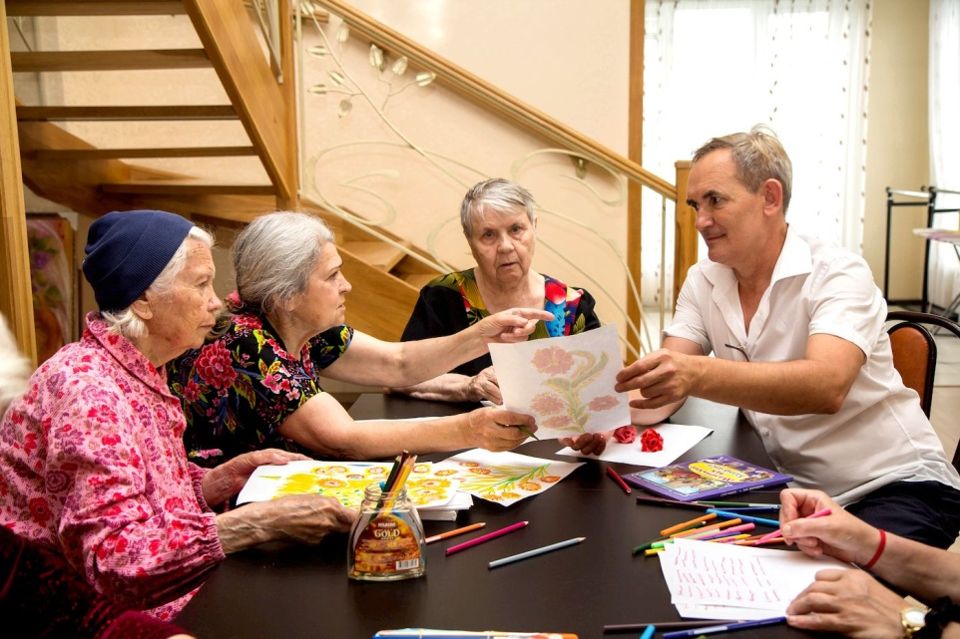
Реабилитационные виды досуга
При организации культурно-досуговой деятельности необходимо учитывать индивидуальные психологические особенности, организацию культурно-досугового пространства в процессе реабилитации

Slide 12
Технологии социокультурной реабилитации
1. Общие технологии социальной работы: Социальная ДИАГНОСТИКА, Социальная АДАПТАЦИЯ, Социальная ТЕРАПИЯ:
Арттерапия (театр-, и музыкотерапия, бальные танцы, лепка, рисование и др.); Библиотерапия (чтение вслух, сказкотерапия, поэтический клуб и др.); Природотерапия (уход за растениями, животными, прогулки на природе, экотуризм, изготовление предметов из природного материала и пр.)
2. Специфические реабилитационные технологии: Социокультурная реабилитация (СКР)
СКР инвалидов с нарушением функций ОПОРНО-ДВИГАТЕЛЬНОГО АППАРАТА (танцы на колясках, театротерапия, музыкотерапия, библиотерапия, экскурсии, художественное творчество, игротерапия и др.);
СКР инвалидов с нарушением СЛУХА (специальная вокалотерапия и танцы, театротерапия, просмотр телепередач с сурдопереводом, экскурсии, экотуризм, библиотерапия, художественное творчество, игротерапия. (Условием успешной реабилитации данной группы инвалидов является знание русского жестового языка)
СКР инвалидов с нарушением ЗРЕНИЯ (музыкотерапия, вокалотерапия, ароматерапия (в том числе прогулки на природе в местах, насыщенных ароматами растений, воды), библиотерапия (чтение по Брайлю, громкое чтение, декламация, сочинение рассказов и пр., поэтическое творчество);
СКР инвалидов с психическими нарушениями и интеллектуальной недостаточностью (коллективная импровизация, драматерапия)
СКР пожилых (в случае отсутствия выраженной патологии ограничений в занятиях для них нет, поэтому методики подбираются лишь с учетом индивидуальных способностей и интересов клиента

Slide 13
Программа досуга пожилых людей и инвалидов может включать в себя следующие варианты активностей в зависимости от их возможностей
Занятие спортом и любая деятельность, связанная с физическими нагрузками. Пожилые люди здесь могут играть не только роль участников, но и зрителей, и даже организаторов мероприятий.
Художественное творчество и литературная деятельность.
Рукоделие (вышивка, вязание, плетение и другие варианты рукоделия).
Уход за животными
Занятия любимыми увлечениями.
Походы в музеи, посещение спектаклей, выставок, экскурсий и другие культурные мероприятия.
Компьютерные или настольные игры
Развлекательные варианты досуга (просмотр телевизионных передач, кинофильмов, чтение книг и т.д.)
Общение (разговоры по телефону, переписка, проведение тематических вечеров и мероприятий развлекательного характера).

Slide 14
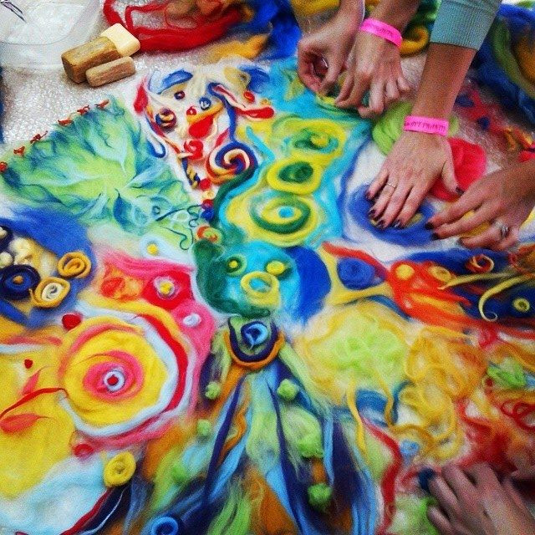
Реабилитационные виды досуга. Арттерапия
В этом случае досуг посвящается занятиям художественным творчеством, искусством.
Данная методика применяется для комплексной реабилитации и помогает:
- частично или полностью устранить психические расстройства;
- устранить нарушенные функции мелкой моторики рук.

Slide 15

Реабилитационные виды досуга
Песочная терапия
создание песочных сюжетов способствует творческому регрессу, работа в песочнице возвращает в детство и способствует активизации «архетипа ребенка».
«Картина на песке может быть понята как трехмерное изображение какого-либо аспекта душевного состояния. Неосознанная проблема разыгрывается в песочнице, подобно драме, конфликт переносится из внутреннего мира во внешний и делается зримым» (Дора Калфф, «Sandplay», 1980).

Slide 16

Реабилитационные виды досуга
Цветотерапия
В середине 1950-х гг. швейцарский ученый Макс Люшер составил оригинальный цветовой тест. После многих экспериментов из 4500 тонов и оттенков были выбраны цвета, наиболее ярко влияющие на физиологию и психологию человека. Исследования, проведённые Люшером, показали, что цвет может изменить функции некоторых систем человеческого организма.

Slide 17
Цветотерапия
Цветотерапия - самый доступный способ психологической коррекции. Зная, как цвет влияет на эмоциональное состояние и самочувствие человека, можно самостоятельно применять на практике. Например, подобрать подходящий энергетике гардероб, сменить шторы в доме, купить цветные бомбочки для ванны. Особый эффект произведет сочетание цветотерапии и арт-терапии.
С помощью красок можно вызвать бездействие, а можно мотивировать личность, повысить трудоспособность.

Slide 18

Белый – символ чистоты и непорочности
Этот цвет тонизирует, избавляет от страха. Белый улучшает зрение, нормализует работу эндокринной системы, выводит шлаки и токсины из организма. Но долгое воздействие белого приводит к апатии, депрессии и тоске. Например, полярники нередко страдают от сенсорного голода (отсутствие ощущений, эмоций, раздражающих факторов, необходимых человеку) и угнетенного состояния.

Slide 19

Черный – для кого-то мрак, смерть, для кого-то цвет элегантности, строгости.
Влияние он оказывает одинаковое: позволяет повысить организованность и силу воли. Это цвет протеста, вызова, поиска истины. Помогает сосредоточиться на главном, но его переизбыток приводит к подавленности

Slide 20
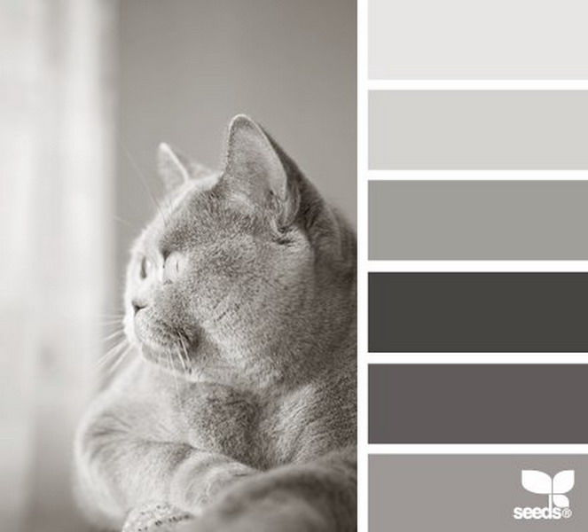
Серый нейтральный цвет
помогает отгородиться от внешнего мира, слиться с толпой и стать незаметным. Серая одежда дарит чувство уюта и комфорта. Серый способствует обретению внутренней стабильности и гармонии. Помогает при нервном истощении.

Slide 21

Красный возбуждает аппетит, повышает силу и выносливость
Ассоциируется с силой, страстью и опасностью. Помогает принимать решения, повышает самооценку, работоспособность и энергию. Красный – цвет борцов, сильных личностей. Но у раздражительных и чрезмерно активных людей он вызывает утомление, агрессию. На уровне физиологии красный повышает давление, стимулирует обменные процессы, укрепляет иммунитет. Если надо срочно взбодриться и согреться, то достаточно надеть на себя вещь красного цвета. Люди с заболеваниями сердечно-сосудистой системы подсознательно тянутся к красному. А с точки зрения психологии, его наоборот, выбирают те, кто уже наделен соответствующими чертами: смелостью, силой, сексуальностью, решительностью. А тем, у кого этих качеств нет, красный поможет обрести их.

Slide 22

Синий успокаивающий цвет
Снижает возбуждение и тревогу, усмиряет аппетит. Перед сном воздействие синего снимает напряжение, накопившееся за день. Он улучшает концентрацию внимания, освежает разум. Перед принятием важных решений полезно окружить себя синим. Позволит он избавиться от гиперактивности и эмоциональной неуравновешенности, развить дисциплинированность. Это цвет невозмутимости. Обязательно должен присутствовать в жизни импульсивных людей с холерическим темпераментом.
Темные оттенки синего повышают тревожность, создают депрессивный фон настроения. Светлые оттенки оказывают положительное влияние, но их избыток опасен. Обилие синего вызывает меланхолию, погружает человека в мир иллюзий. Синий действует как обезболивающее, помогает снять воспаление, понизить температуру и давление. Помогает бороться с бессонницей.

Slide 23

Зеленый цвет молодости и свежести
Помогает достигать целей, сохранять и приумножать богатства и достижения. Заряжает энергией и умиротворяет, производит больший расслабляющий эффект, чем синие оттенки. Зеленый необходим людям с психоэмоциональными и интеллектуальными перегрузками. Повышает концентрацию внимания. Темные оттенки опасны – подавляют и провоцируют развитие депрессии. Зеленый улучшает пищеварение, помогает избавиться от плохих мыслей. Недостаток зеленого приводит к проблемам в работе дыхательной и сердечно-сосудистой систем, трудностям в общении с противоположным полом.

Slide 24

Желтый разжигает аппетит и возбуждает психику, тонизирует мышцы и мозг, повышает интеллектуальные способности
Положительно влияет на самооценку. Больше других цветов влияет на активность мозга. Стимулирует мыслительную деятельность и развивает творческие способности, раскрывает таланты. Символизирует ум, самодостаточность , зрелость, мудрость. Желтый одновременно повышает настроение, пополняет энергетические запасы человека и расслабляет. Но психологи не рекомендуют злоупотреблять им. В больших количествах приводит к истощению, срывам. Людям с бессонницей его лучше избегать.
Желтый отвечает за здоровье и молодость кожи, усвояемость полезных веществ, особенно кальция, работу опорно-двигательного аппарата.

Slide 25

Сказкотерапия
это направление практической психологии, метод, использующий сказку для решения задач в области воспитания, образования, коррекции поведения, профилактики психологических отклонений, психологической и психотерапевтической помощи и др.
сказкотерапия - волшебный и доступный каждому метод, может превратить жизнь каждого из нас в добрую и счастливую сказку.

Slide 26

Сказкотерапия для взрослых
Со скептически настроенными, «не волшебными» взрослыми сказкотерапия походит дольше, чем с детьми, которые верят в сказки и чудеса.
Для сказкотерапии нужно определенное состояние мышления, готовность к игре, приходу чудес в жизнь.
А чудеса случаются! Их только нужно пригласить к себе.
Пишете сказку под свою ситуацию, которую хотите решить.
Главного героя и действующих лиц (людей, проблемы) изображаем в виде сказочных героев.
Наделяем их определенными свойствами и действиями.
Хорошо придумать свою сказку, со своим сюжетом.
Если свою сложно - можно взять за основу какую-нибудь уже известную. В сказке обязательно Ваше главное желание (как Вы хотите решить ситуацию) должно совпадать с главным желанием Героя сказки.

Slide 27
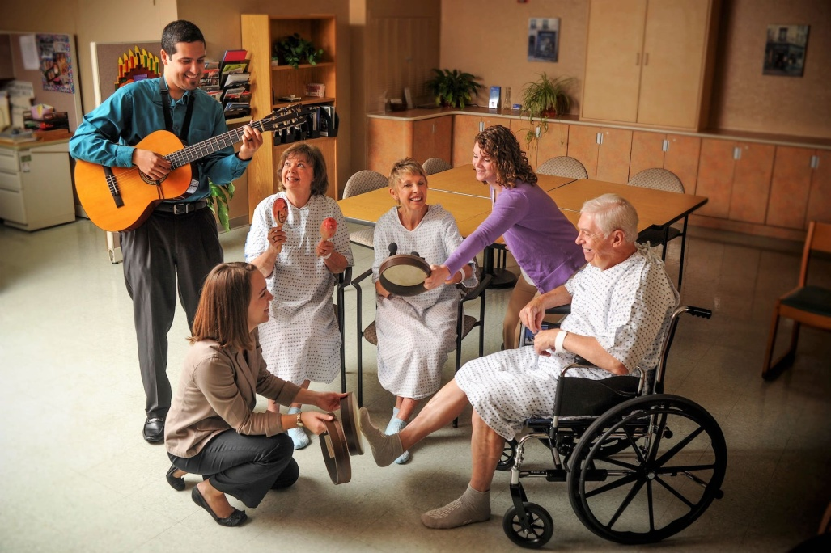
Музыкотерапия
О музыкотерапии музыкой известно уже несколько столетий. Еще во времена Пифагора, Платона и Аристотеля упоминалось о целебном воздействии музыки. Авиценна – знаменитый врач, применял музыку в лечении заболеваний нервной системы. В современном мире первые серьезные упоминания об использовании музыкотерапии датируются XIX веком, когда французский врач Эскироль начал внедрять прослушивание музыки в психиатрических лечебницах. Тогда доктор опирался лишь на собственную интуицию, но впоследствии терапия получила весомые научные обоснования. В настоящее время она активно используется в психиатрии и прочих сферах.
Заболевания, в лечении которых зачастую используют психотерапию: неврастения, неврозы, бессонница, психозы и шизофрения. Замечены и положительные моменты при лечении болезней сердца, язвы, бронхита, проблем мочеполовой системы, гастрита. Это особенно полезная информация для пациентов, страдающих аллергией на необходимые лекарственные препараты.

Slide 28
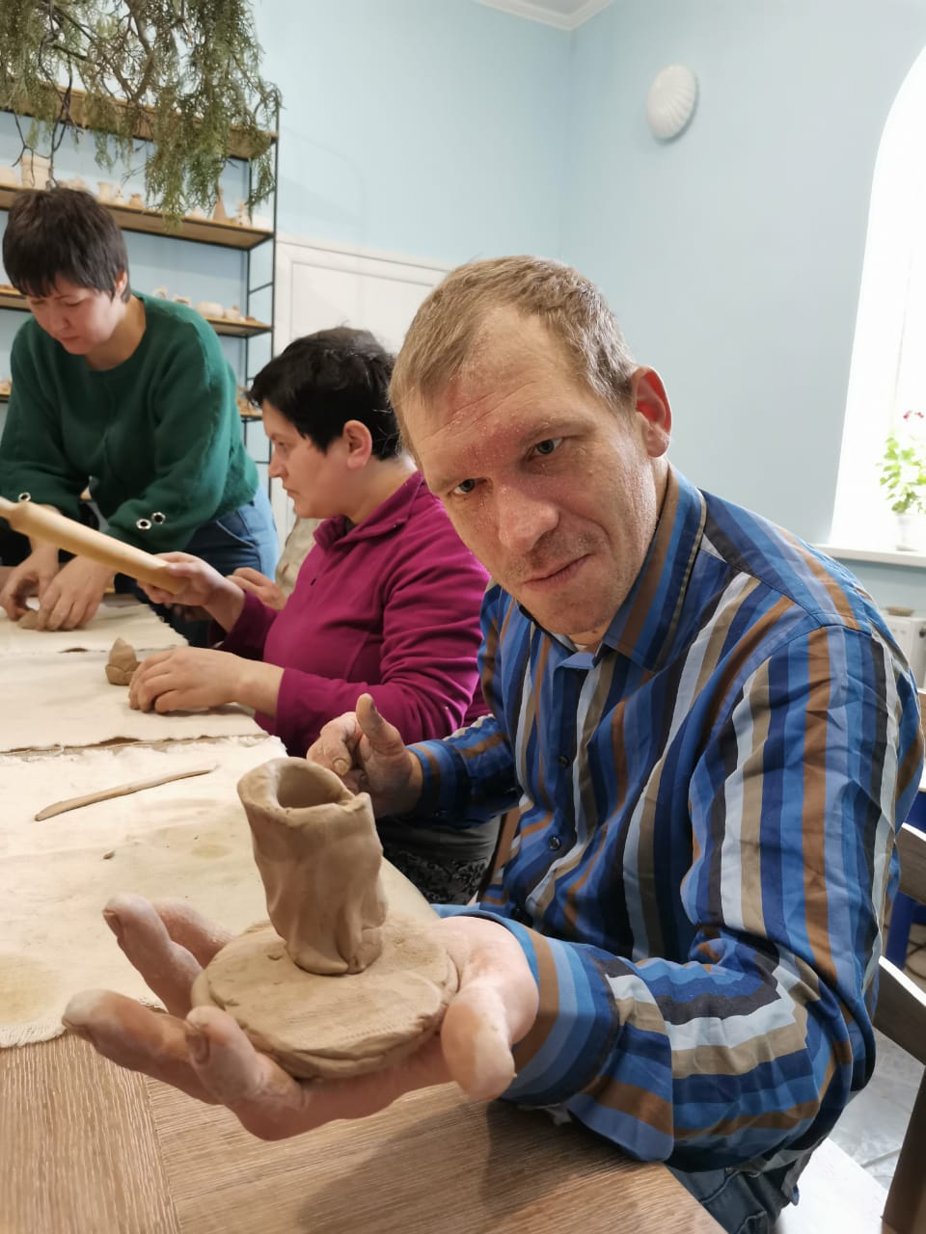
Глинотерапия
Этот метод предполагает работу с пластичными материалами. Пациенты создают из них различные поделки.
Глинотерапия используется как технология, помогающая в лечении заболеваний суставов, поскольку при работе с пластичными материалами пальцы постоянно работают. Глина отличается адсорбирующими и антисептическими свойствами. В ходе занятий лепкой у пожилых людей развиваются интеллектуальные способности и повышается мастерство.
Глина пластичная, мягкая, податливая, уступчивая. Именно на эти её качества помогают при работе с негативизмом, упрямством и несговорчивостью подопечного. Она словно обучает человека новым моделям поведения, показывая другую сторону монеты.
Совсем иное свойство приобретает глина при работе с агрессией, тревогой, злостью, обидой. Здесь, это материал, готов принять на себя весь негатив. Не стесняясь глину можно рвать, ломать, скручивать, переделывать под себя, протыкать, а взамен материал даёт подопечному чувство спокойствия, удовлетворения, гармонии.

Slide 29
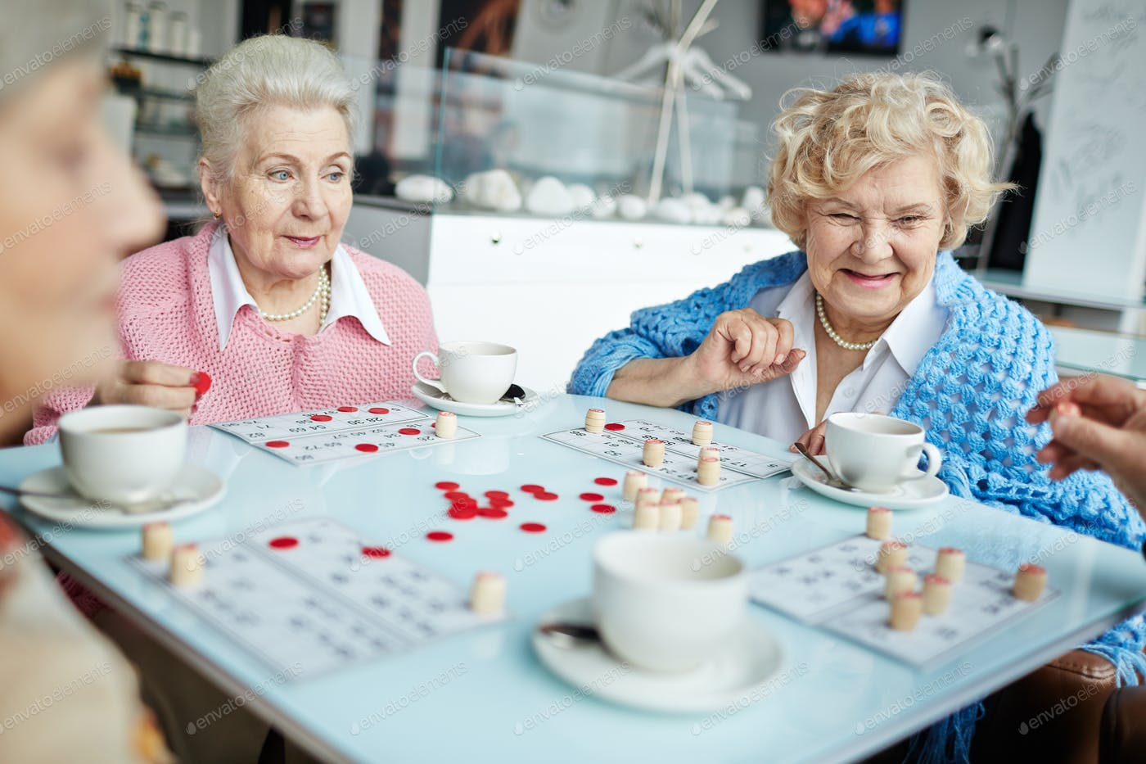
Игротерапия
игры – это цикл взаимодействий, направляемых человеком на получение желаемых эмоций, дефицит которых наблюдается в повседневной жизни. Здесь два важных аспекта: во-первых, есть возможность вывести в сознательную сферу подавляемые чувства. Во-вторых, есть возможность выразить накопившуюся бурю эмоций, тем самым сделав возможным спокойную работу с подавляемой частью личности.
В игротерапии у человека появляется возможность сыграть ту роль, которую он не может сыграть в обычной жизни. Чем более подходящая роль подобрана, тем сильнее эффект от игры. Чем более человек способен увлечься такой игрой и погрузиться в воображаемую ситуацию, тем более глубокие препятствия на пути у потока жизни снимаются.

Slide 30
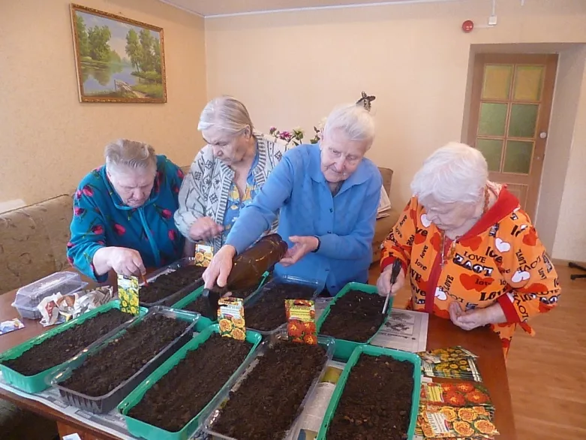
Гарденотерапия (терапия с помощью растениеводства)
Такая методика реабилитации способствует психологическому и социальному восстановлению пожилых людей и инвалидов и их приобщению к взаимодействию с растениями.
Такое времяпрепровождение оказывает положительное воздействие на эмоциональное состояние. У пожилых людей и инвалидов формируется чувство полезности. Растениеводство способствует психологическому спокойствию, служит дополнительным мотивационным фактором к труду, повышает уровень ответственности и др.

Slide 31
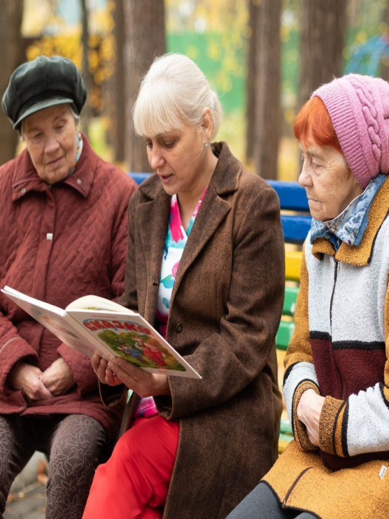
Организация досуга и отдыха пожилых людей и инвалидов
Цель организации досуга пожилых людей и инвалидов - это социальная адаптация лиц пожилого возраста и инвалидов, сохранение и продление социальной активности, развитие личностного потенциала пожилых людей, предоставление возможности выгодно и приятно проводить свободное время, удовлетворение разнообразных культурно-просветительских потребностей, потребностей в коммуникации, а также пробуждение новых интересов, облегчение установления дружеских контактов, личная активность, формирование, поддержка и повышение жизненного тонуса.

Slide 32
Проблемы, которые могут возникнуть при организации досуга и отдыха у лиц пожилого и старческого возраста и инвалидов:
ограничение рамок досуга из-за финансовых, транспортных и других проблем, а не как сниженные возможности.
степень доступности общественного досуга и отдыха для лиц пожилого возраста и инвалидов
возрастные ограничения в возможности развивать навыки и способности, необходимые для проведения досуга и отдыха, а также в возможности развивать эти качества с учетом адаптации к новым жизненным условиям.
атмосфера социального окружения, способствующая участию пожилого человека в проведении досуга и отдыха.

Slide 33
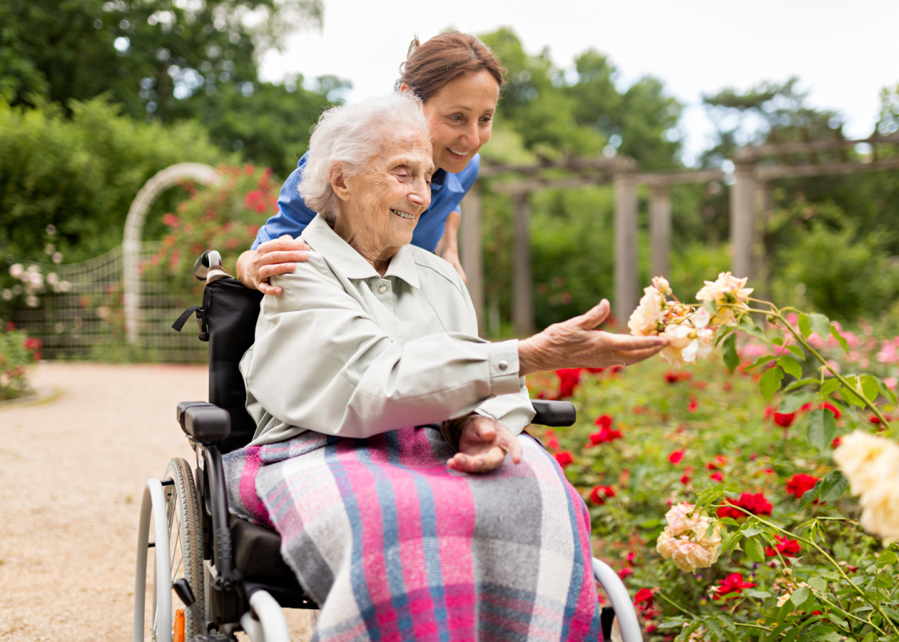
Прогулка
Прогулка – один их эффективных способов для пожилого человека оставаться здоровым. У ходьбы на свежем воздухе много преимуществ – она укрепляет здоровье в целом и помогает улучшить качество жизни. Это самый простой и недорогой вид физической активности, у которого почти нет противопоказаний.
Если пожилой человек долго останется физически неактивным, у него наступает физический и умственный спад.

Slide 34


